Slide 1
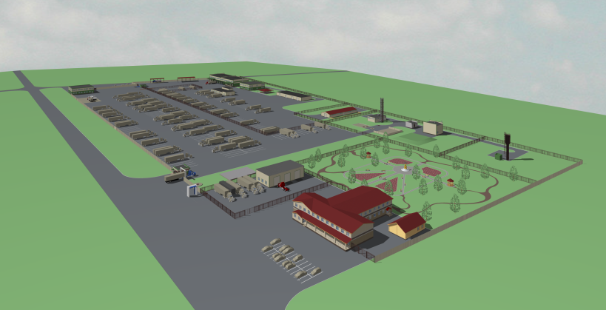
таможенно-логистический терминал АО «ТАМИНОТЧИ ПАХТА» (Ташкентская область, автодорога М39)
АО «ТАМИНОТЧИ ПАХТА»
Ташкент 2017

Slide 2
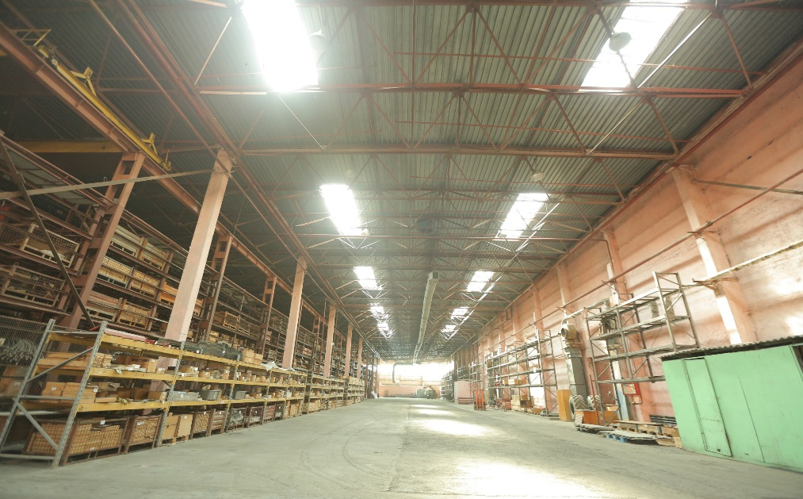
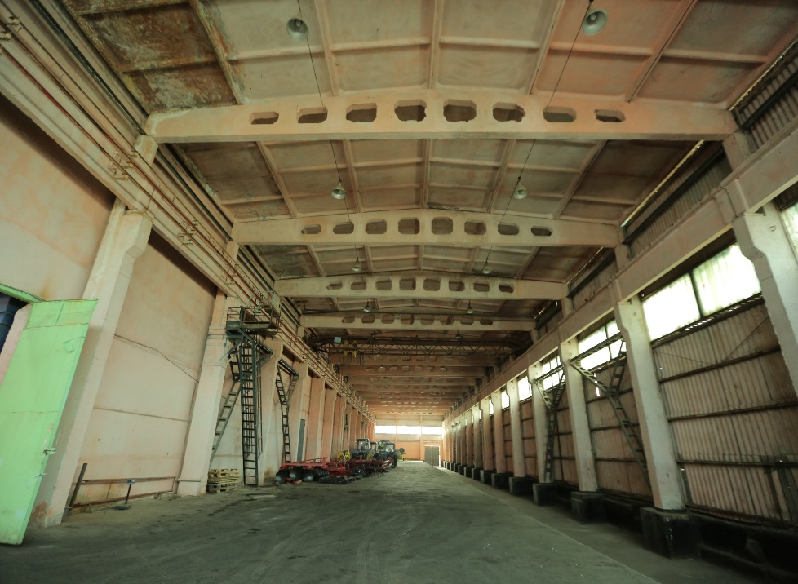
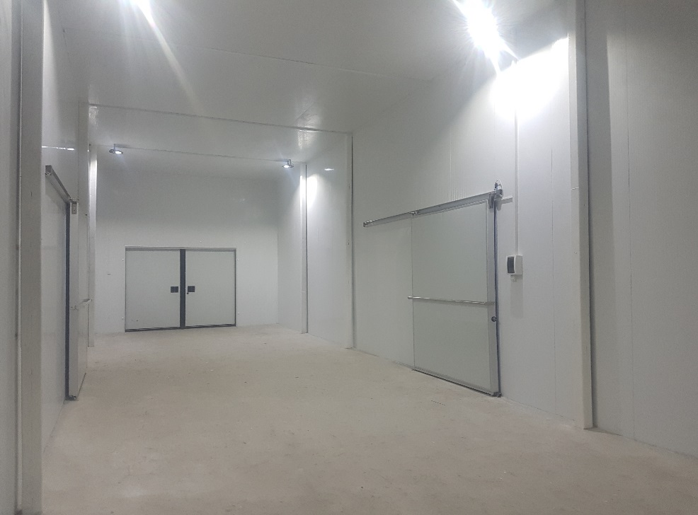
АО «Таъминотчи-Пахта» располагается на территории 10,9 га и включает 3 крытых утепленных склада общей площадью – 17953,6 кв.м, в том числе таможенный склад, а также холодильные камеры с температурным режимом до минус 25 градусов , объемом 3330 м.куб. Склады оборудованы 7-ми ярусными стеллажными комплексами ОС8588А и ОС-85-04А позволяющие одновременно разместить более 20 тысяч паллето-мест и оснащены современной погрузочной техникой, видеонаблюдением и системой пожаротушения.

Slide 3
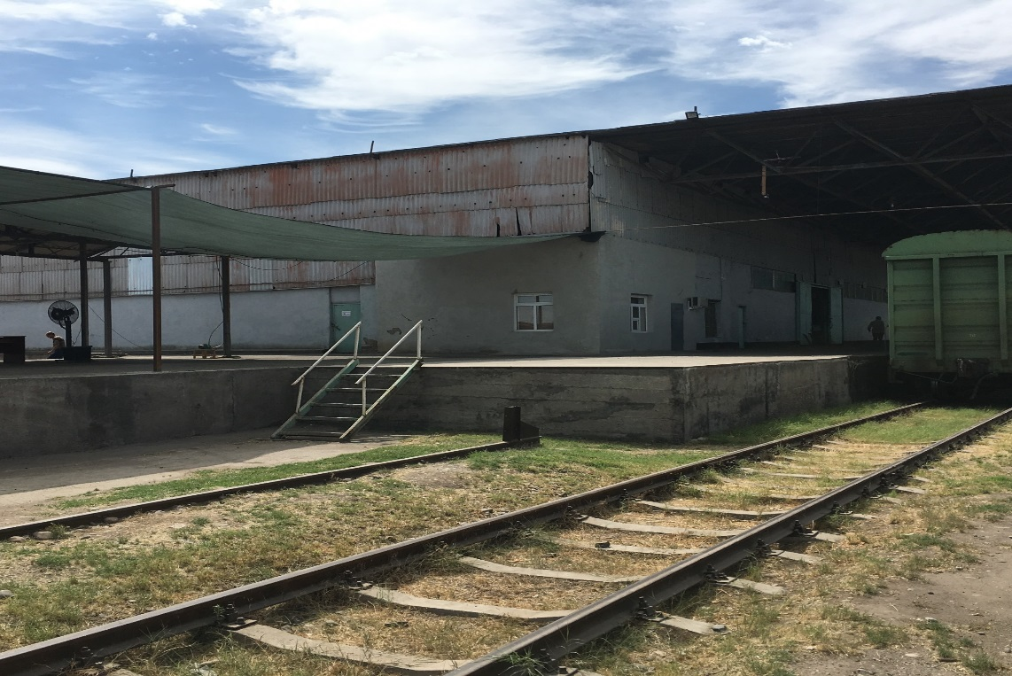
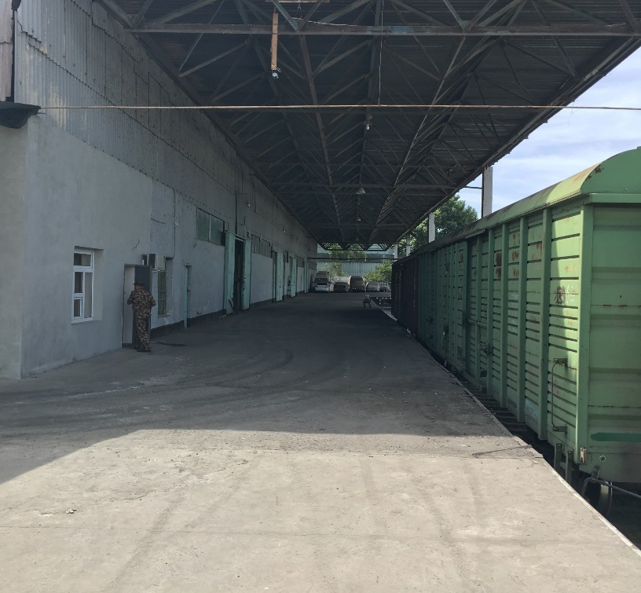
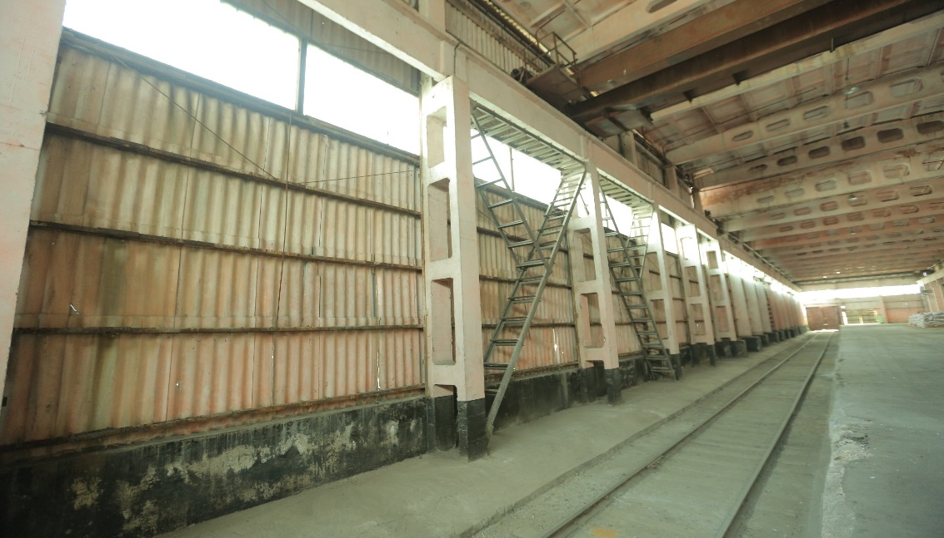
Железнодорожные подъездные пути с открытыми площадками общей протяженностью более 1,3 км, включая 100 м внутрискладских ж/д путей, закрытые железнодорожные и автомобильные эстакады позволяющие одновременно принимать и обрабатывать до 7 крытых ж/д вагонов и 10 большегрузных автомобилей.

Slide 4
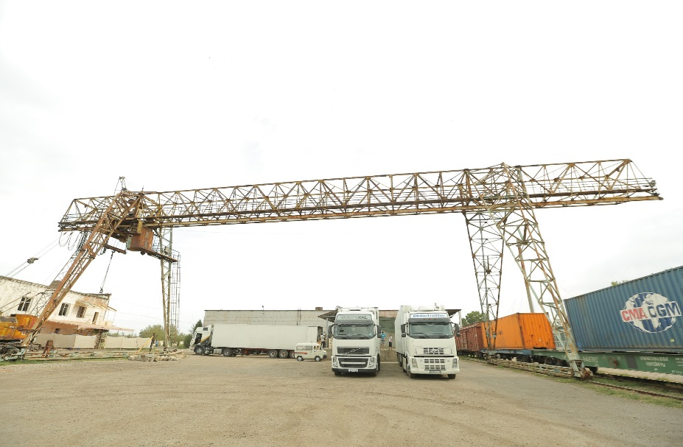
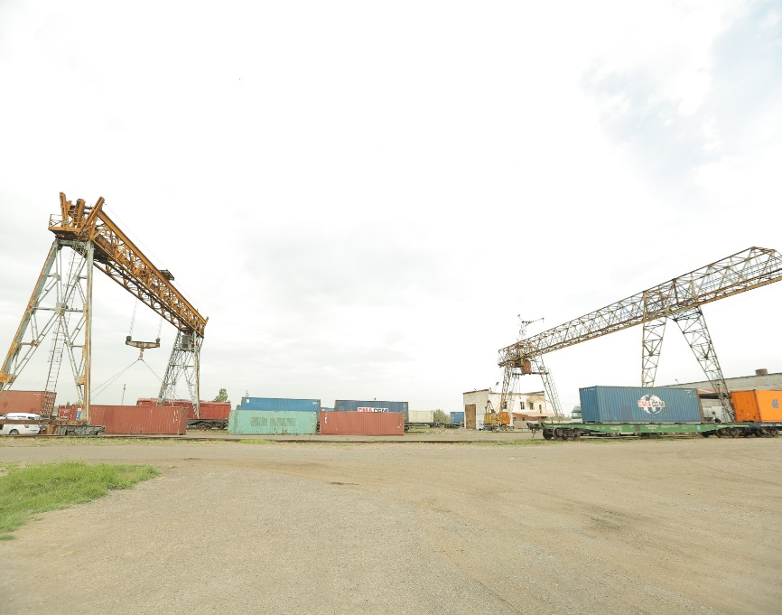
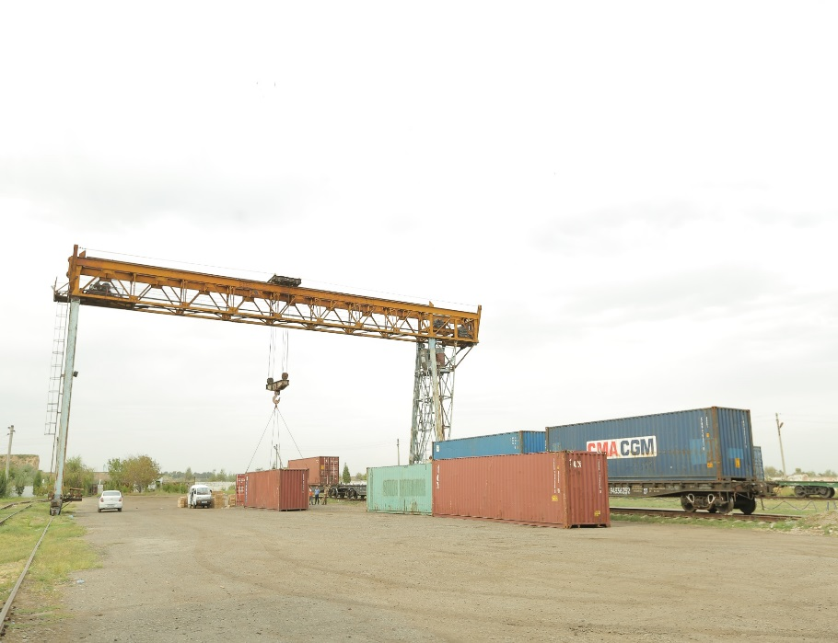
Контейнерная площадка оснащенная двумя козловыми кранами грузоподъемностью 12 и 50 тн. позволяющая принимать и обрабатывать универсальные контейнеры 10, 20, 30, 40 тн.

Slide 5
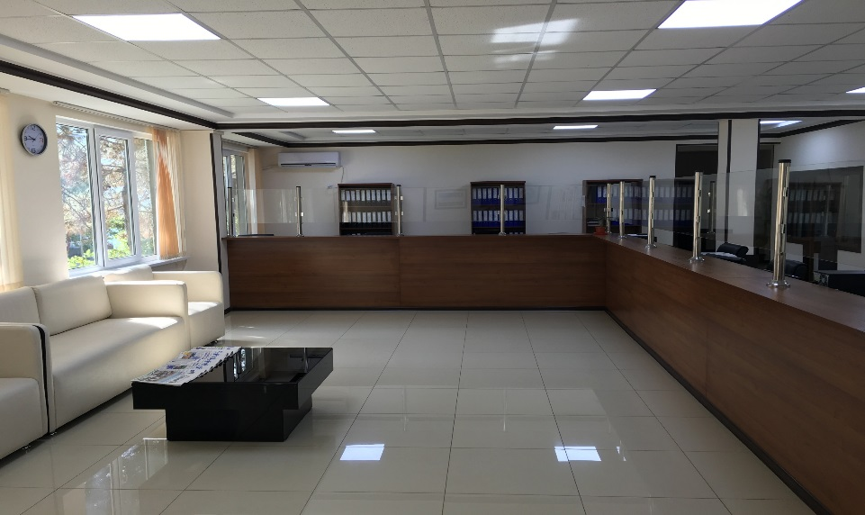
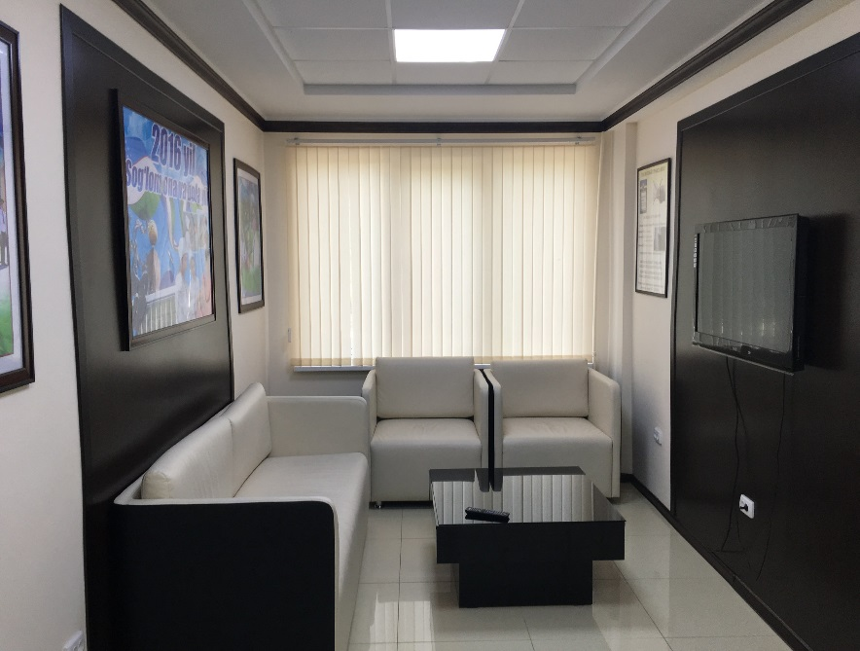
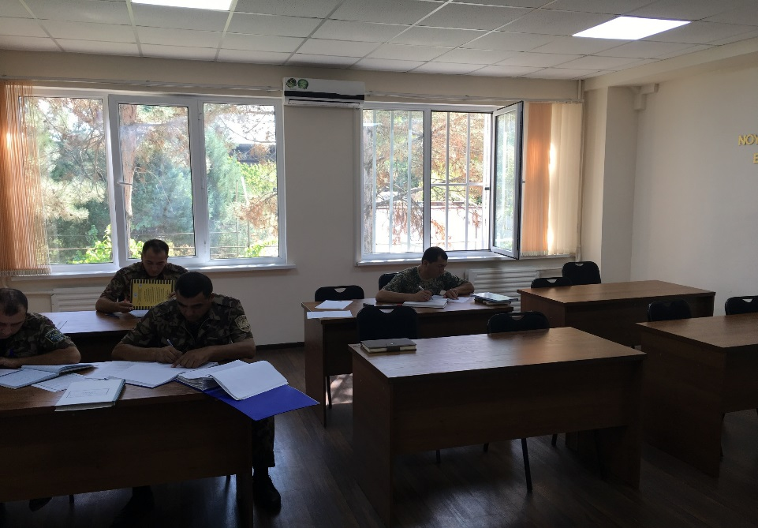
На территории акционерного общества располагается таможенный пост «Янгиюль ВЭД» УГТК по Ташкентской области. Для размещения таможенного поста выделено, отремонтировано и оснащено, в полном соответствии с предъявляемыми требованиями, помещение общей площадью 350 кв.м.

Slide 6
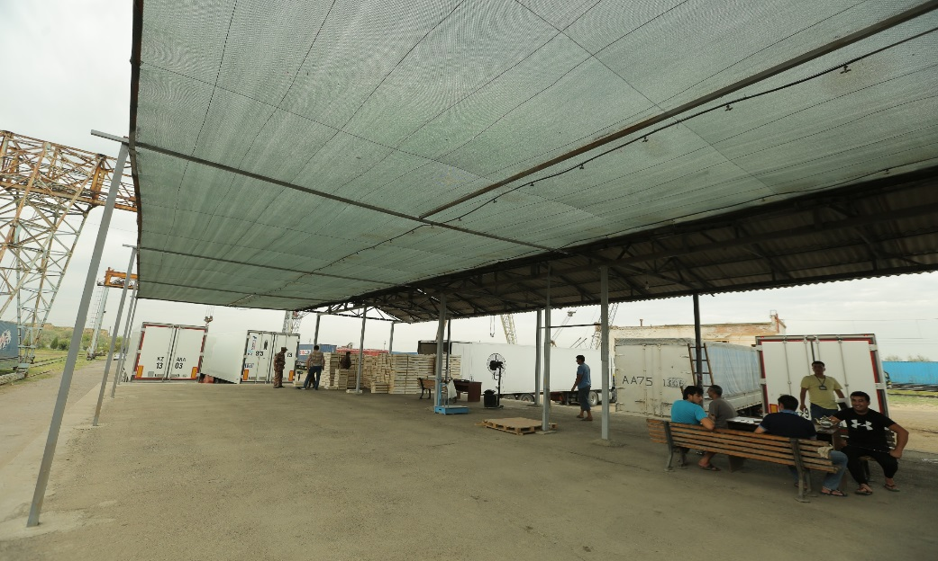
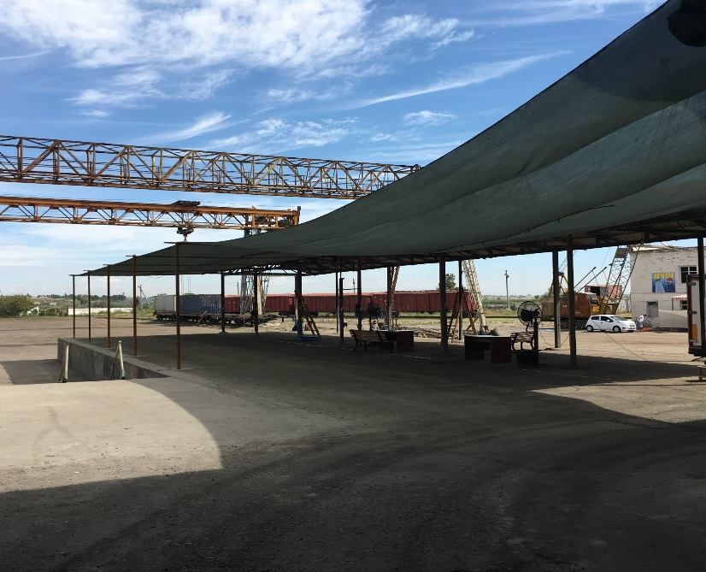
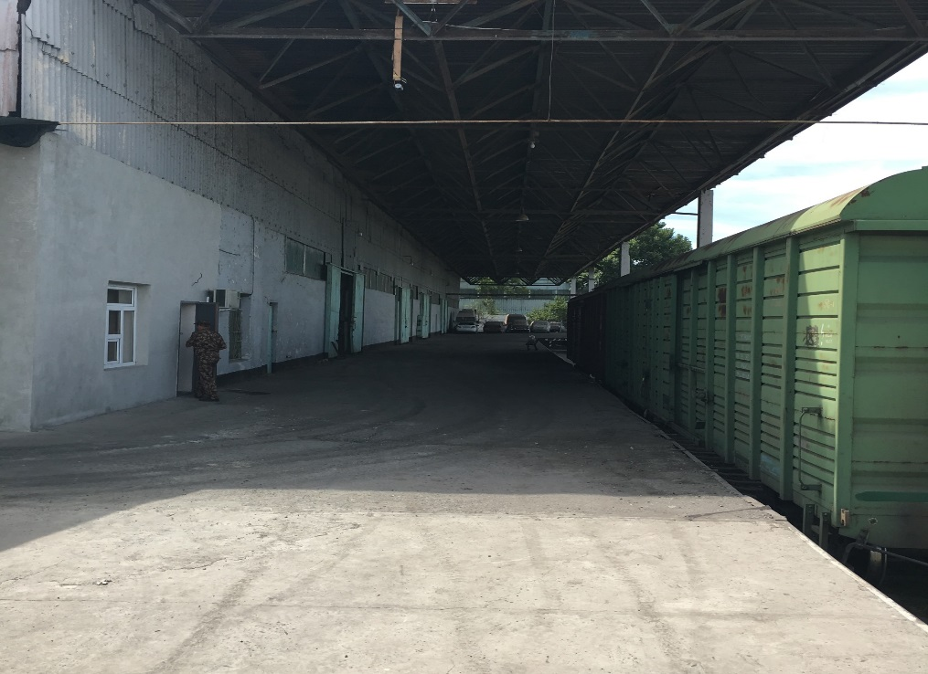
На территории оборудованы площадки предназначенные для проведения таможенного контроля в форме осмотра и досмотра товаров и транспортных средств, по параметрам обустройства отвечающие требованиям постоянной зоны таможенного контроля.

Slide 7
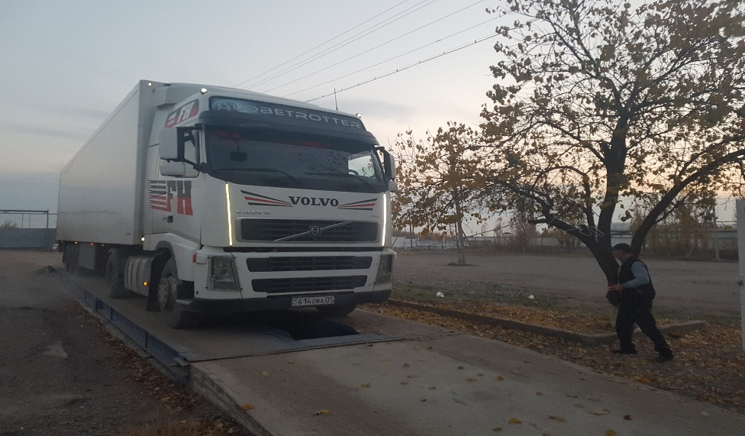
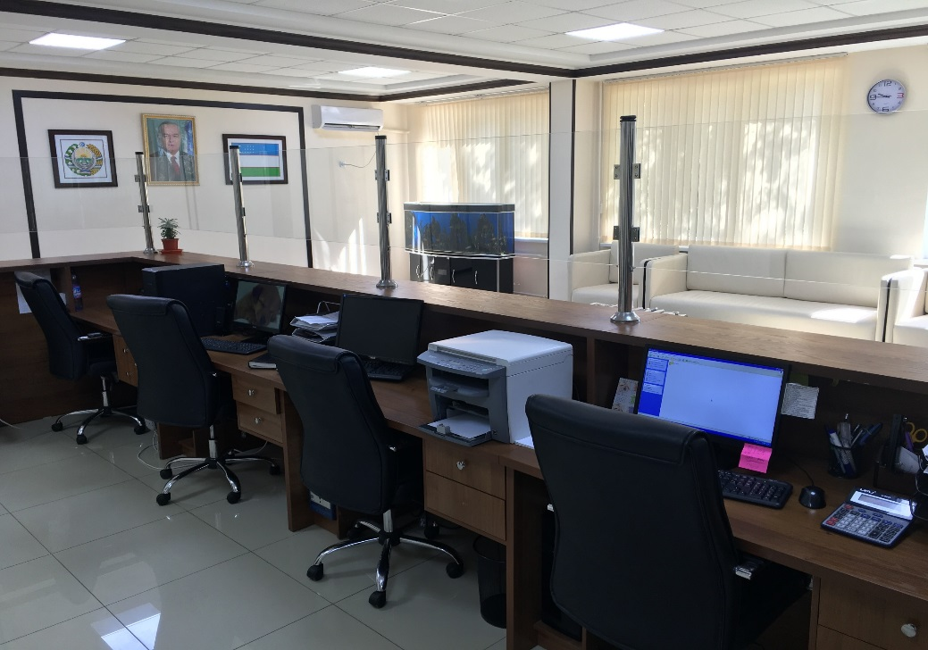
На объекте имеются весовое (электронные автомобильные весы 60 тн) и досмотровое оборудование, все виды связи и коммуникаций, включая оптико-волоконную линию для подключения к высокоскоростному интернету, системы видеонаблюдения и охранно- пожарной сигнализации.

